Slide 1

Международный Университет Информационных Технологий
Образовательные программы:
Электронный бизнес
и
Инновационный менеджмент

Slide 2

e-Business
«Электронный бизнес» - это подготовка профессионалов для работы в сфере бизнеса, основанного на высоких технологиях.
Программа подготовки бакалавров данного профиля базируется на гуманитарной и технологической составляющих.
Гуманитарная заключается в освоении предметов, необходимых для успешной коммерческой и управленческой деятельности.
Технологическая охватывает все возможности IT-технологий, особое внимание уделяется digital technologies.

Slide 3

Структура курса
1st
Объем курса -240 ECTS кредитов
Основные модули курса
2nd
Основы программирования (SDP)
Экономическая теория
Макро-, микроэкономика
Финансы
Бухучет и аудит
Управление проектами
Менеджмент
Маркетинг

Slide 4






Структура курса
3rd
Организационное поведение и лидерство
Анализ данных и бизнес моделирование в Excel
Цифровой маркетинг
Международный бизнес
Корпоративные финансы
Психология менеджмента
Основы электронного бизнеса
Управление информационными системами
Управление поставками и логистика
4th

Slide 5
Дополнительные модули курса
e-Business
3rd
Management of IT projects
Oracle
Big Data Analytics
SMM
PR
Information security

Slide 6


Карьера и возможность трудоустройства
Ведущие позиции:
Бизнес-аналитик в IT, консалтинговых и др. компаниях;
Руководитель информационно-технологических проектов;
Онлайн sales менеджер;
Разработчик информационных систем и технологий;
Консультант по внедрению IT-технологий в бизнес;
Предприниматель или собственник бизнеса.
Предыдущие выпускники работают:
KPMG
AirAstana
Deloitte
Intercontinental
Tele2
Philip Morris
Dentsu Aegis Network
Tengri Bank

Slide 7
Innoman
«Инновационный менеджмент» - это подготовка квалифицированных конкурентоспособных специалистов в области инновационного менеджмента, управления развитием организации и инновационными процессами.
Программа данного профиля позволяет сформировать знания по:
Внедрению новых технологий и организационных изменений;
Стратегическому планированию деятельности инновационной организации;
Оценке и управлению инновационными проектами (стартапы)

Slide 8
Дополнительные модули курса
Innoman
Risk Management
Innovation Management
Innovation Strategy
National Innovation Systems
Knowledge Management
Appraisal and expertise of innovation projects
Change Management
Business Startup Simulation
Innovation Business

Slide 9
Карьера и возможность трудоустройства
Ведущие позиции:
Руководитель отдела исследований и разработок;
Управляющий субъектами инновационной инфраструктуры;
Руководители инновационных проектов;
Менеджер по инновациям, менеджер по продукту, менеджер проекта, бизнес-аналитик;
Директор по развитию проекта / организации
Предыдущие выпускники работают:
KPMG
AirAstana
Deloitte
Intercontinental
Tele2
Philip Morris
Dentsu Aegis Network
Tengri Bank

Slide 10

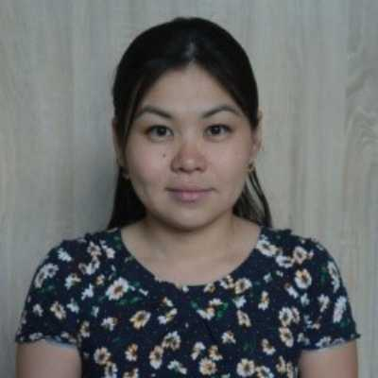
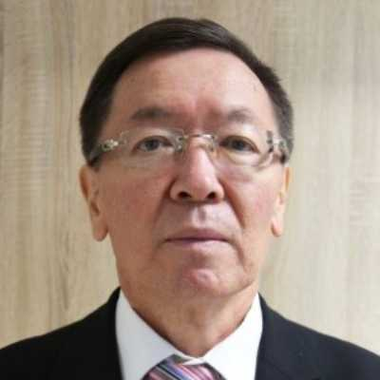

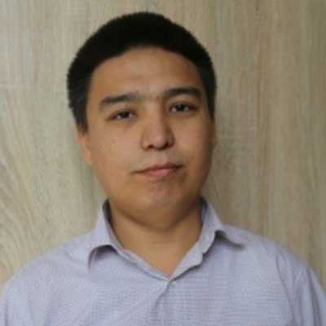
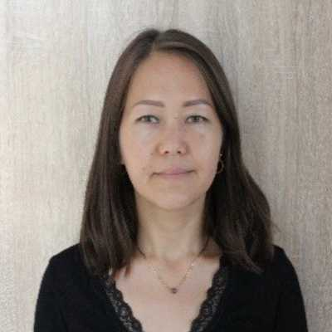
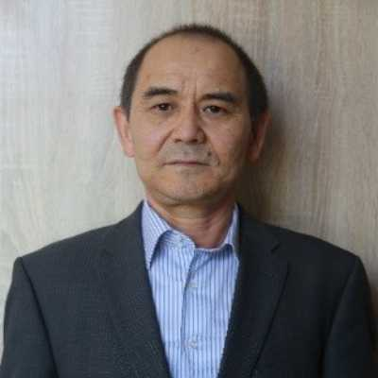
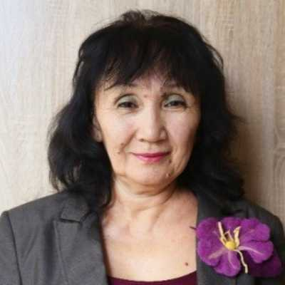

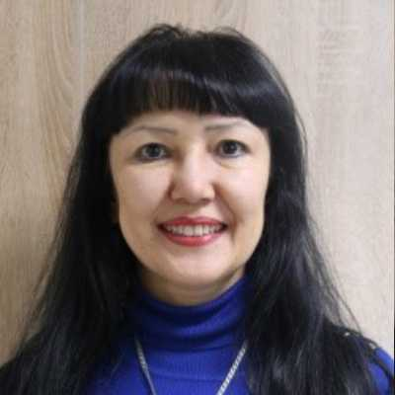
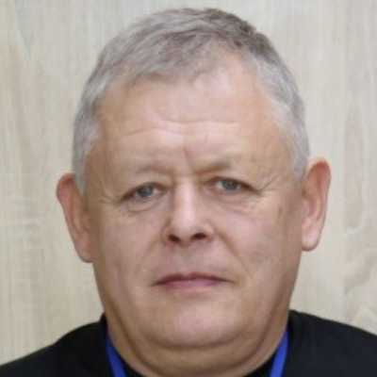
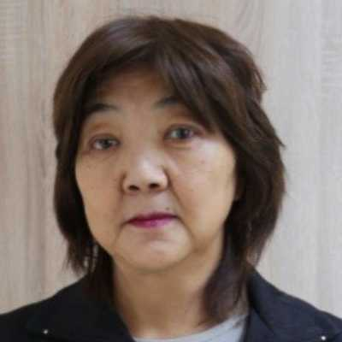
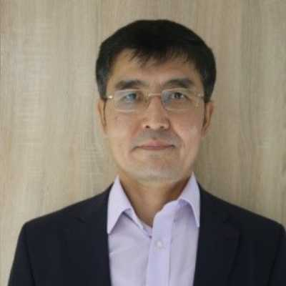


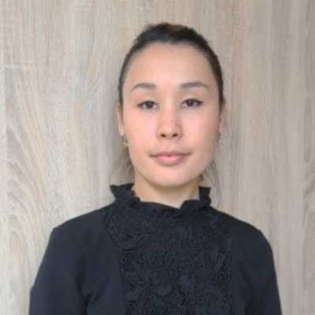



Slide 11


Наука

Slide 12
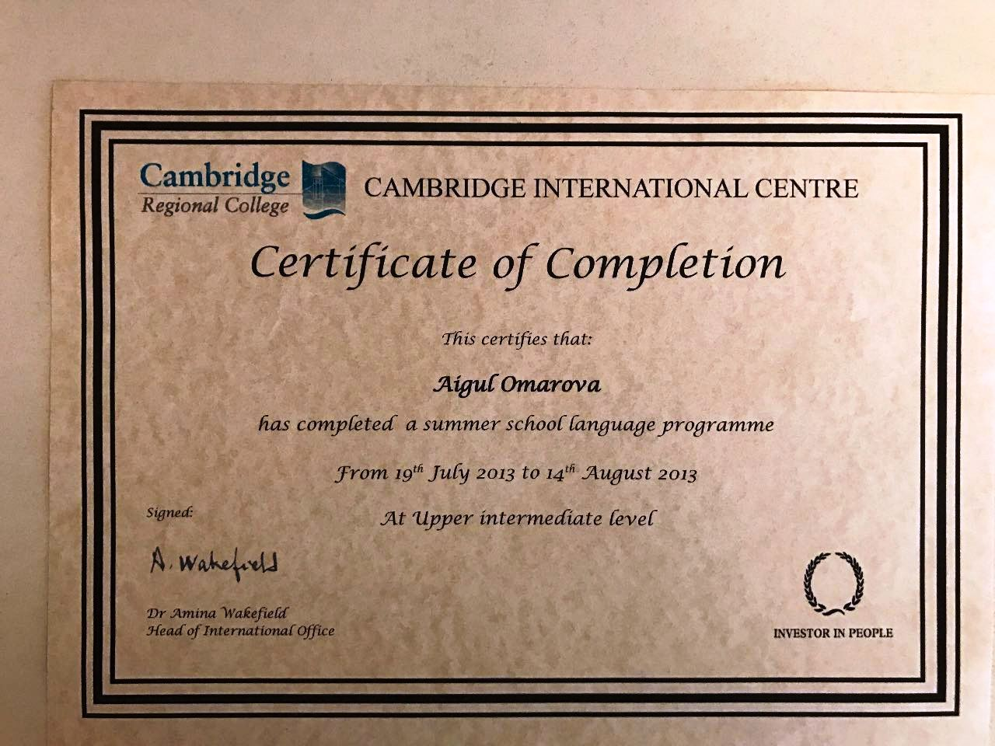
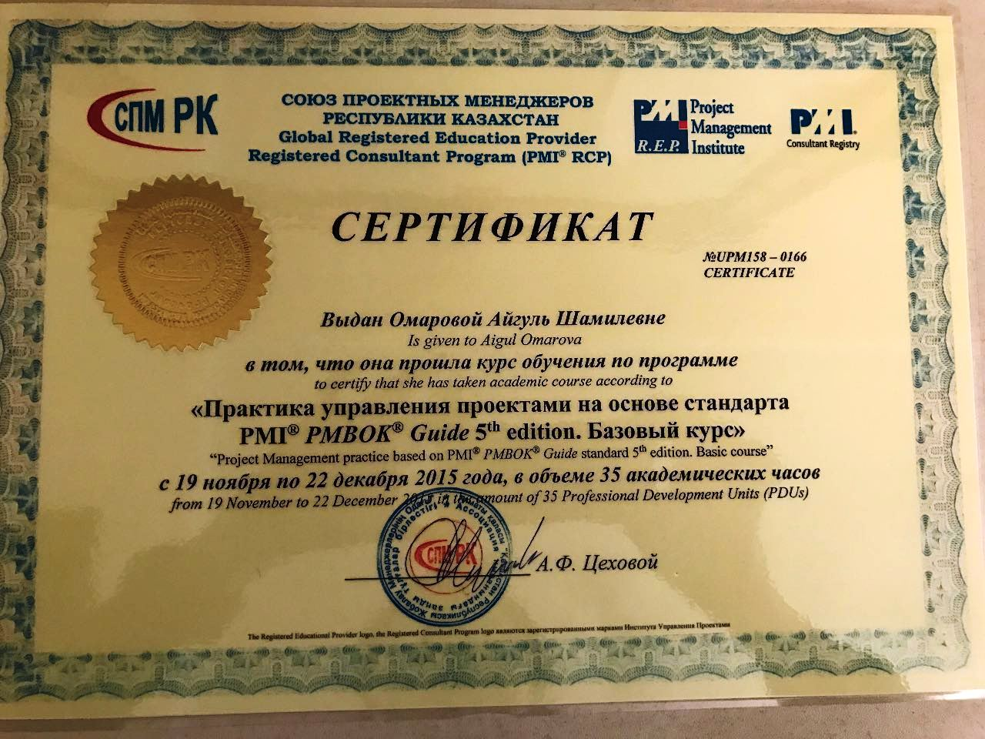
Наука

Slide 13



Лаборатории и проекты

Slide 14
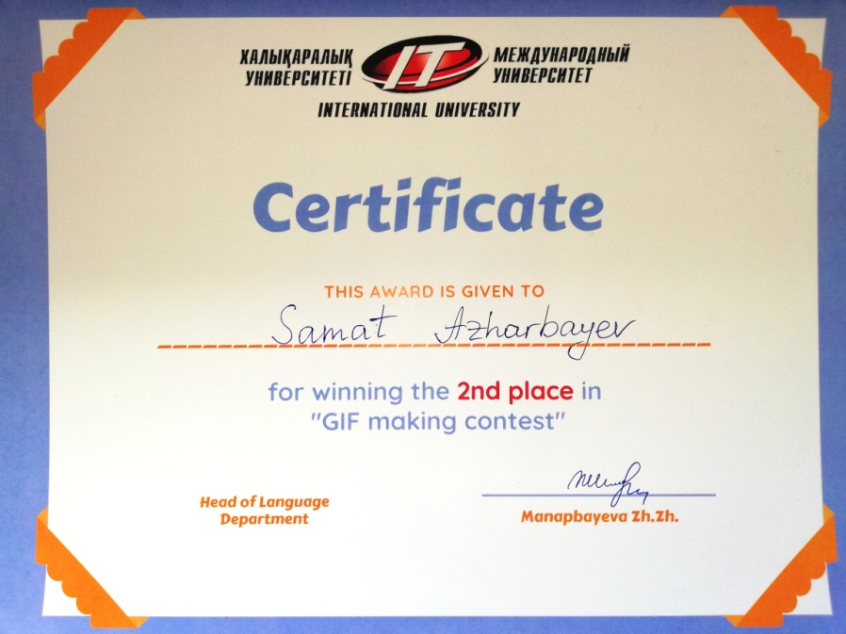

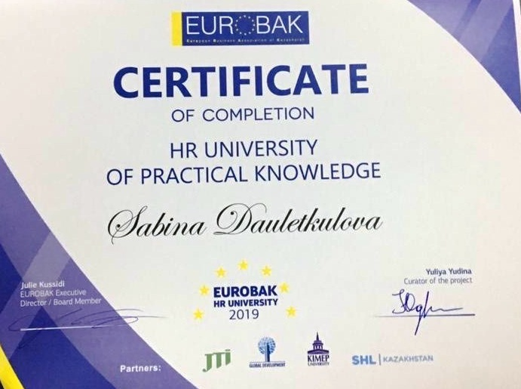
Достижения студентов

Slide 15
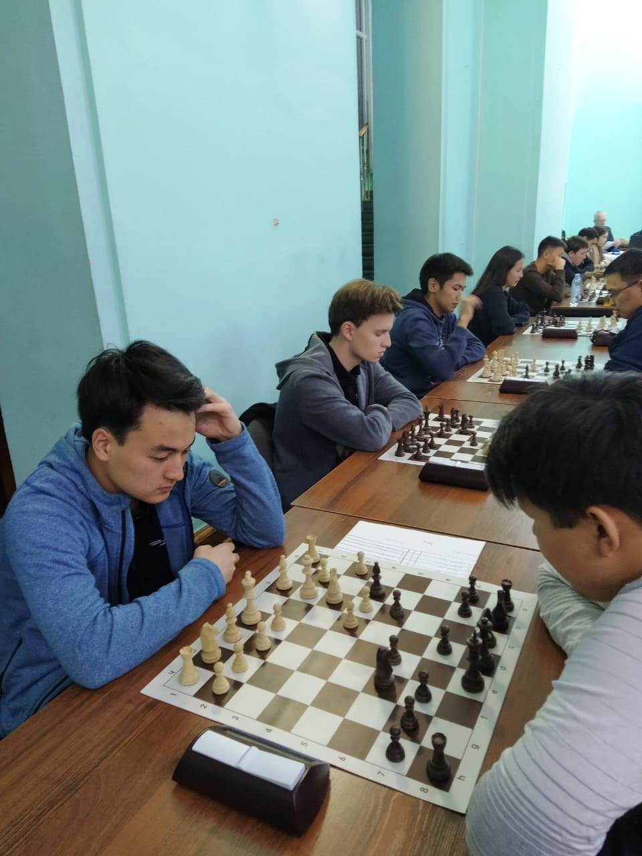
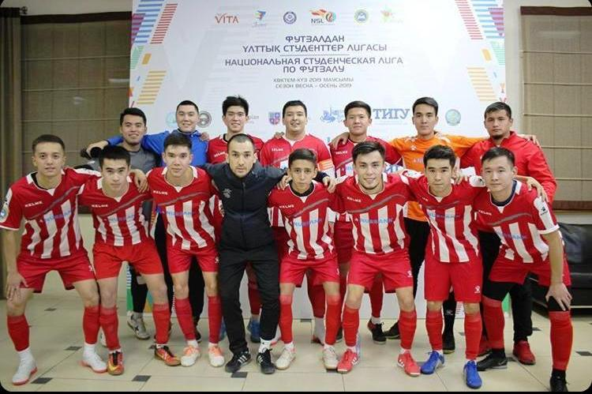

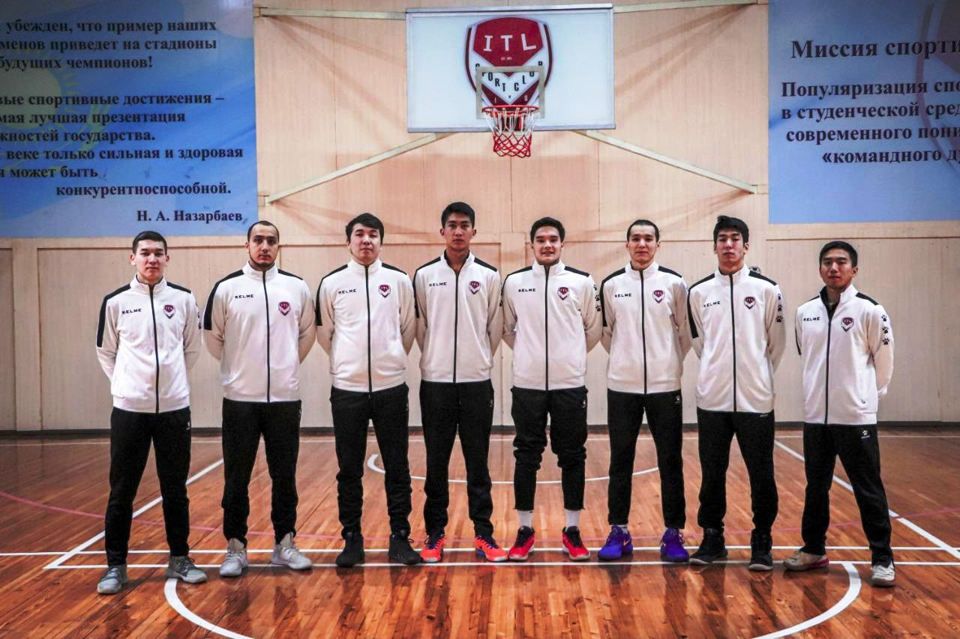
Спорт

Slide 16
Академическая мобильность
e-Business
Innoman
INHA University, Korea
KAIST, Korea
Swansea university, UK
Brunel University, London
Universiti Teknologi MARA, MAlaysia
Schmalkalden University, Germany
Arizona State University, USA
Kingston University, London

Slide 17
e-Business Innoman
Контакты
Координаторы программ:
Профессор Бердыкулова Галия Мертаевна
Шарапиева Замира Токтасыновна
z.sharapiyeva@iitu.kz
Аскаров Даурен Тулегенович
d.askarov@edu.iitu.kz whatsapp: +7-707-360-22-57
Ананьев Тимур Владимирович
atimson33@gmail.com
Instagram: iitu_econ
www.iitu.kz

Slide 18


Мы ждем Вас!

